Slide 1

О бюджете города Бузулука на 2021 год
и на плановый период 2022 и 2023 годов

Slide 2
Содержание
Основные понятия…………………………………………3
Обеспечение бюджетной устойчивости…………...............................................9
Социально ориентированный бюджет………………………………………………………………20
Стимулирование экономического развития города…………………………………………………………………38
Контактная информация…………………………69

Slide 3
Глоссарий
3

Slide 4
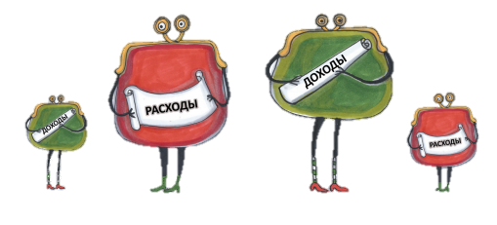

Бюджет и его основные параметры
4
Бюджет – это форма образования и расходования денежных средств, предназначенных для финансового обеспечения задач и функций государства и местного самоуправления.
Дефицит
Профицит
Доходы – поступающие в бюджет денежные средства.
Расходы – выплачиваемые из бюджета денежные средства.
=
Доходы
Расходы
Сбалансированность бюджета – основополагающее требование, предъявляемое к органам, составляющим и утверждающим бюджет.

Slide 5



5
Бюджетная система
Российской Федерации
I уровень
Федеральный бюджет
(бюджеты государственных внебюджетных фондов)
II уровень
III уровень
Бюджеты субъектов РФ
Местные бюджеты
(бюджеты территориальных государственных внебюджетных фондов)

Slide 6
6
Процесс формирования проекта бюджета
Бюджетное послание Президента РФ
Прогноз социально-экономического развития
Основные направления бюджетной и налоговой политики
Положение о бюджетном процессе
Муниципальные программы
Реестр расходных обязательств муниципального образования

Slide 7


Понятие и структура местного бюджета
7
Местный бюджет — форма образования и расходования денежных средств, предназначенных для финансового обеспечения задач и функций местного самоуправления.
Доходная часть
Расходная часть
Налоговые доходы
Неналоговые доходы
Безвозмездные поступления
На решение вопросов местного значения
На текущее функционирование
На осуществление отдельных государственных полномочий
На реализацию планов и программ

Slide 8

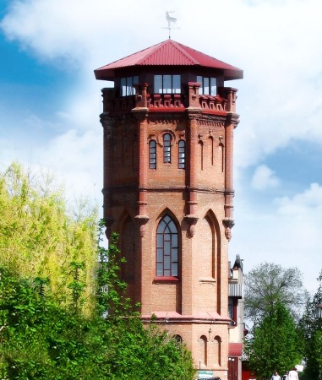





Характеристика муниципального образования
8
Основан: 1736 год
Основные виды экономической деятельности:
Численность населения: 86103 человека
Площадь: 54 км²
ВРИО Главы города: Песков Владимир Сергеевич
город Бузулук
Сельское хозяйство
Промышленность
Добыча полезных ископаемых
Передача и распределение электроэнергии
Герб города

Slide 9

Обеспечение бюджетной устойчивости
9

Slide 10








Прогноз социально-экономического развития города
10

Slide 11
Бюджетный прогноз города на долгосрочный период
11
2017 год
2018 год
2019 год
2020 год
2021 год
2022 год
2023 год
2024 год
2025 год
Прогноз муниципального долга
в млн. руб.

Slide 12
Объем и структура муниципального долга
12

Slide 13
Основные задачи бюджетной политики
13
Повышение доходного потенциала бюджета
обеспечение качественного прогнозирования доходных источников и их последующего администрирования с целью выполнения утвержденного плана по поступлениям доходов в местный бюджет;
реализация мероприятий, направленных на повышение собираемости налоговых и неналоговых доходов и сокращение задолженности по обязательным платежам в бюджет;
поддержка инвестиционной деятельности субъектов малого и среднего предпринимательства.
Оптимизация и повышение эффективности использования бюджетных средств
выполнение целевых показателей майских указов Президента Российской Федерации;
активное участие в реализации национальных проектов, региональных и государственных программ Российской Федерации;
систематический мониторинг кредиторской задолженности, в том числе по исполненным муниципальным контрактам и принятие мер по ее сокращению и ликвидации;
совершенствование качества составления и ведения кассового плана исполнения местного бюджета.
Повышение эффективности и открытости управления муниципальными финансами
повышение качества финансового менеджмента главных администраторов бюджетных средств;
развитие практики инициативного бюджетирования («Народный бюджет»);
совершенствование проектов представления бюджета для граждан в доступной форме.

Slide 14
Основные задачи налоговой политики
14
Обеспечение качественного прогнозирования доходных источников и их последующего администрирования.
Распределение действующих налоговых льгот по местным налогам по муниципальным программам.
Вовлечение в хозяйственный оборот неиспользуемых объектов недвижимости и земельных участков.
Формирование и ведение перечня налоговых льгот (расходов).

Slide 15
Основные характеристики бюджета
15

Slide 16
Динамика поступления доходов городского бюджета
16

Slide 17
Налоговые доходы бюджета
17
Налоговые доходы - обязательные безвозмездные и безвозвратные платежи физических и юридических лиц, поступающие в бюджеты.
в млн. руб.
Доля налоговых поступлений

Slide 18
Неналоговые доходы бюджета
18
Неналоговые доходы - это поступления, генерируемые общественным (государственным или муниципальным) имуществом, поступления по операциям от прямого предоставления государством различных услуг и продажи товаров, а также платежи штрафного характера.
в млн. руб.
Доля неналоговых поступлений

Slide 19
Безвозмездные поступления
19
в млн. руб.

Slide 20

Социально ориентированный бюджет
20

Slide 21
Расходы бюджета
21
Расходы бюджета – это затраты, возникающие в связи с выполнением государством своих задач и функций.
Разделы классификации расходов бюджета
0400
Национальная экономика
0100
Общегосударственные вопросы
0200
Национальная оборона
0300
Национальная безопасность и правоохранительная деятельность
0800
Культура, кинематография
0500
Жилищно-коммунальное хозяйство
0600
Охрана окружающей среды
0700
Образование
1300
Обслуживание государственного и муниципального долга
1000
Социальная политика
1100
Физическая культура и спорт
1200
Средства массовой информации

Slide 22
Структура и динамика расходов местного бюджета
22

Slide 23
Расходы бюджета по разделам и подразделам классификации расходов бюджета
23
Код | Наименование разделов и подразделов | 2020 год | 2021 год | 2022 год | 2023 год
0100 | Общегосударственные вопросы | 141,4 | 136,6 | 133,2 | 132,8
0102 | Функционирование высшего должностного лица субъекта Российской Федерации и муниципального образования | 1,8 | 2,1 | 2,1 | 2,1
0103 | Функционирование законодательных (представительных) органов государственной власти и представительных органов муниципальных образований | 1,7 | 2,4 | 2,4 | 2,4
0104 | Функционирование Правительства Российской Федерации, высших органов государственной власти субъектов Российской Федерации, местных администраций | 32,6 | 33,7 | 33,7 | 33,7
0105 | Судебная система | 0,0 | 0,1 | 0,4 | 0,05
0106 | Обеспечение деятельности финансовых, налоговых и таможенных органов и органов финансового (финансово-бюджетного) надзора | 18,7 | 17,6 | 17,6 | 17,6
0111 | Резервные фонды | 0,0 | 3,3 | 3,3 | 3,3
0113 | Другие общегосударственные вопросы | 81,8 | 77,4 | 73,7 | 73,7
0300 | Национальная безопасность и правоохранительная деятельность | 16,1 | 15,2 | 14,4 | 14,4
0304 | Органы юстиции | 4,5 | 3,9 | 3,9 | 3,9
0310 | Защита населения и территории от чрезвычайных ситуаций природного и техногенного характера, пожарная безопасность | 11,0 | 11,2 | 10,4 | 10,4
0314 | Другие вопросы в области национальной безопасности и правоохранительной деятельности | 0,6 | 0,07 | 0,07 | 0,07
0400 | Национальная экономика | 220,0 | 166,6 | 150,4 | 151,1
0405 | Сельское хозяйство и рыболовство | 0,3 | 0,3 | 0,3 | 0,3
0408 | Транспорт | 0,04 | 0,08 | 0,1 | 0,1
0409 | Дорожное хозяйство (дорожные фонды) | 199,6 | 148,5 | 147,0 | 149,4
0412 | Другие вопросы в области национальной экономики | 20,0 | 17,7 | 3,0 | 1,3

Slide 24
Расходы бюджета по разделам и подразделам классификации расходов бюджета
24
Код | Наименование разделов и подразделов | 2020 год | 2021 год | 2022 год | 2023 год
0500 | Жилищно-коммунальное хозяйство | 184,9 | 142,7 | 99,4 | 98,6
0501 | Жилищное хозяйство | 15,7 | 5,3 | 5,3 | 5,3
0502 | Коммунальное хозяйство | 13,8 | 12,9 | 0,2 | 0,0
0503 | Благоустройство | 132,1 | 100,6 | 70,0 | 69,5
0505 | Другие вопросы в области жилищно-коммунального хозяйства | 23,4 | 24,0 | 23,9 | 23,8
0700 | Образование | 1278,1 | 1139,1 | 1014,2 | 982,7
0701 | Дошкольное образование детей | 675,3 | 371,4 | 374,8 | 374,8
0702 | Общее образование | 514,8 | 680,2 | 524,7 | 524,7
0703 | Дополнительное образование детей | 71,4 | 66,7 | 95,1 | 63,7
0707 | Молодежная политика | 0,3 | 3,6 | 2,3 | 2,3
0709 | Другие расходы в области образования | 16,2 | 17,3 | 17,3 | 17,3
0800 | Культура, кинематография | 89,9 | 102,2 | 91,9 | 86,2
0801 | Культура | 72,5 | 83,7 | 73,4 | 67,7
0804 | Другие вопросы в области культуры, кинематографии | 17,5 | 18,5 | 18,5 | 18,5
1000 | Социальная политика | 63,7 | 84,1 | 74,8 | 76,9
1001 | Пенсионное обеспечение | 3,9 | 4,4 | 4,4 | 4,4
1003 | Социальное обеспечение населения | 0,3 | 0,5 | 0,5 | 0,5
1004 | Охрана семьи и детства | 59,5 | 79,3 | 69,9 | 72,1

Slide 25
Расходы бюджета по разделам и подразделам классификации расходов бюджета
25
Код | Наименование разделов и подразделов | 2020 год | 2021 год | 2022 год | 2023 год
1100 | Физическая культура и спорт | 95,4 | 98,3 | 74,1 | 74,1
1101 | Физическая культура | 91,9 | 92,9 | 69,5 | 69,5
1102 | Массовый спорт | 1,9 | 3,8 | 3,1 | 3,1
1105 | Другие вопросы в области физической культуры и спорта | 1,6 | 1,6 | 1,6 | 1,6
1200 | Средства массовой информации | 3,0 | 2,7 | 2,7 | 2,7
1201 | Телевидение и радиовещание | 1,6 | 1,1 | 1,1 | 1,1
1202 | Периодическая печать и издательства | 1,4 | 1,6 | 1,6 | 1,6
1300 | Обслуживание государственного и муниципального долга | 0,04 | 1,7 | 2,6 | 0,5
1301 | Обслуживание государственного внутреннего и муниципального долга | 0,04 | 1,7 | 2,6 | 0,5
 | Условно утвержденные расходы | 0,0 | 0,0 | 21,8 | 44,7
 | Всего расходов | 2 092,6 | 1889,2 | 1679,3 | 1664,7
 | Дефицит (-), профицит (+) | (+) 39,6 | 0 | 0 | 0

Slide 26







Выполнение майских Указов Президента РФ
26
Педагогические работники дошкольного образования
Педагогические работники общего образования
Педагогические работники дополнительного образования
(подведомственные Управлению образования)
Педагогические работники дополнительного образования
(подведомственные Управлению по культуре)
Работники культуры
Работники архива
30 360,0 р.
33 966,2 р.
34 108,8 р.
34 108,8 р.
33 580,8 р.
27 456,0 р.

Slide 27
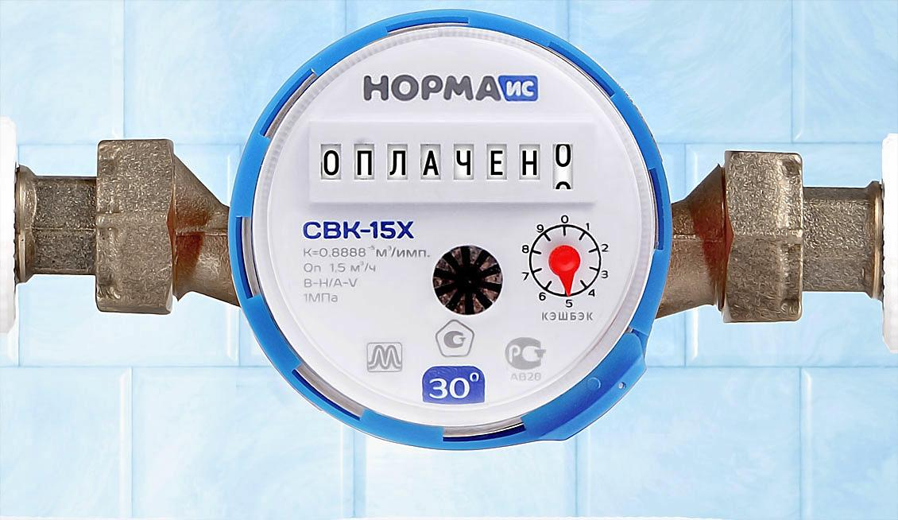
Расходы бюджета на жилищно-коммунальное хозяйство
27
01 Жилищное хозяйство
31,6 млн. руб.
2020 год – 15,7 млн. руб.
2021 год – 5,3 млн. руб.
2022 год – 5,3 млн. руб.
2023 год – 5,3 млн. руб.
02 Коммунальное хозяйство
26,9 млн. руб.
2020 год – 13,8 млн. руб.
2021 год – 12,9 млн. руб.
2022 год – 0,2 млн. руб.
2023 год – 0,0
03 Благоустройство
372,2 млн. руб.
2020 год – 132,1 млн. руб.
2021 год – 100,6 млн. руб.
2022 год – 70,0 млн. руб.
2023 год – 69,5 млн. руб.
05 Другие вопросы в области ЖКХ
95,1 млн. руб.
2020 год – 23,4 млн. руб.
2021 год – 24,0 млн. руб.
2022 год – 23,9 млн. руб.
2023 год – 23,8 млн. руб.

Slide 28

Расходы бюджета на образование
28
01 Дошкольное образование
1796,3 млн. руб.
2020 год – 675,3 млн. руб.
2021 год – 371,4 млн. руб.
2022 год – 374,8 млн. руб.
2023 год – 374,8 млн. руб.
02 Общее образование
2244,4 млн. руб.
2020 год – 514,8 млн. руб.
2021 год – 680,2 млн. руб.
2022 год – 524,7 млн. руб.
2023 год – 524,7 млн. руб.
03 Дополнительное
образование
296,9 млн. руб.
2020 год – 71,4 млн. руб.
2021 год – 66,7 млн. руб.
2022 год – 95,1 млн. руб.
2023 год – 63,7 млн. руб.
07 Молодежная политика
8,5 млн. руб.
2020 год – 0,3 млн. руб.
2021 год – 3,6 млн. руб.
2022 год – 2,3 млн. руб.
2023 год – 2,3 млн. руб.
09 Другие расходы в области
образования
68,1 млн. руб.
2020 год – 16,2 млн. руб.
2021 год – 17,3 млн. руб.
2022 год – 17,3 млн. руб.
2023 год – 17,3 млн. руб.

Slide 29
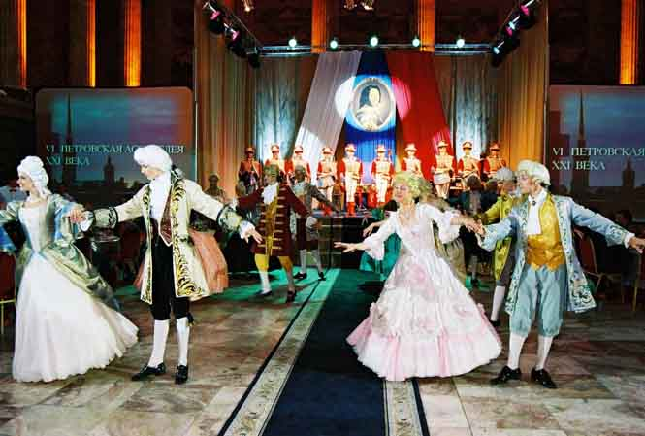
Расходы бюджета на культуру, кинематографию
29
01 Культура
297,3 млн. руб.
2020 год – 72,5 млн. руб.
2021 год – 83,7 млн. руб.
2022 год – 73,4 млн. руб.
2023 год – 67,7 млн. руб.
04 Другие вопросы в области культуры, кинематографии
73 млн. руб.
2020 год – 17,5 млн. руб.
2021 год – 18,5 млн. руб.
2022 год – 18,5 млн. руб.
2023 год – 18,5 млн. руб.

Slide 30

Расходы бюджета на социальную политику
30
01 Пенсионное обеспечение
17,1 млн. руб.
2020 год – 3,9 млн. руб.
2021 год – 4,4 млн. руб.
2022 год – 4,4 млн. руб.
2023 год – 4,4 млн. руб.
03 Социальное обеспечение населения
1,8 млн. руб.
2020 год – 0,3 млн. руб.
2021 год – 0,5 млн. руб.
2022 год – 0,5 млн. руб.
2023 год – 0,5 млн. руб.
04 Охрана семьи и детей
280,8 млн. руб.
2020 год – 59,5 млн. руб.
2021 год – 79,3 млн. руб.
2022 год – 69,9 млн. руб.
2023 год – 72,1 млн. руб.

Slide 31

Расходы бюджета на физическую культуру и спорт
31
01 Физическая культура
323,8 млн. руб.
2020 год – 91,9 млн. руб.
2021 год – 92,9 млн. руб.
2022 год – 69,5 млн. руб.
2023 год – 69,5 млн. руб.
02 Массовый спорт
11,9 млн. руб.
2020 год – 1,9 млн. руб.
2021 год – 3,8 млн. руб.
2022 год – 3,1 млн. руб.
2023 год – 3,1 млн. руб.
05 Другие вопросы в области физической культуры и спорта
6,4 млн. руб.
2020 год – 1,6 млн. руб.
2021 год – 1,6 млн. руб.
2022 год – 1,6 млн. руб.
2023 год – 1,6 млн. руб.

Slide 32

Региональные и приоритетные проекты города Бузулука
32
в млн. руб.

Slide 33
Расходы бюджета с учетом интереса целевых групп
33
Вид социальной поддержки | Правовое основание | Размер выплат | Численность получателей | Объем бюджетных ассигнований (тыс. рублей)
 |  |  |  | 2021 год | 2022 год | 2023 год
Обеспечение жильем детей-сирот | Закон Оренбургской области от 18 марта 2013 г. №1420/408-V-ОЗ «Об обеспечении жилыми помещениями детей-сирот и детей, оставшихся без попечения родителей, лиц из числа детей-сирот и детей, оставшихся без попечения родителей, и о внесении изменений в отдельные законодательные акты Оренбургской области» (в ред. от 12.03.2020 № 2164/570-VI-ОЗ) | 33 кв. м на человека | 17 | 22532,6 | 9220,5 | 9220,5
Обеспечение жильем социального найма отдельных категорий граждан | Закон Оренбургской области от 13.07.2007 N 1347/285-IV-ОЗ «О предоставлении жилых помещений отдельным категориям граждан на территории Оренбургской области» (в ред. от 10.11.2020 №2456/688-VI-ОЗ) | 18 кв. м на человека | 2 | 3036,5 | 3036,5 | 3036,5
Обеспечение жильем молодых семей | Постановление Правительства РФ от 30.12.2017 N 1710 «Об утверждении государственной программы Российской Федерации «Обеспечение доступным и комфортным жильем и коммунальными услугами граждан РФ» ( в ред. от 05.11.2020 № 1785) Постановление Правительства Оренбургской области от 30.04.2015 №286-п «Об утверждении правил предоставления молодым семьям социальных выплат на приобретение (строительство) жилья и их использования в рамках подпрограммы «Обеспечение жильем молодых семей в Оренбургской области», государственной программы «Стимулирование развития жилищного строительства в Оренбургской области» (в ред. от 28.07.2020 № 589-п) | 35 %, 40% от расчетной стоимости жилья. Расчетная стоимость жилья определяется в соответствии с Постановлением Правительства Оренбургской области от 21.12.2018 №834-пп | 23 | 24527,1 | 26694,9 | 28862,7

Slide 34
Расходы бюджета с учетом интереса целевых групп
34
Компенсация части родительской платы за содержание детей в дошкольных образовательных учреждениях | Законом Оренбургской области от 24.12.2010 № 4167/975-IV-ОЗ «О наделении городских округов и муниципальных районов государственными полномочиями Оренбургской области по выплате компенсации части платы, взимаемой с родителей (законных представителей) за присмотр и уход за детьми, посещающими образовательные организации, реализующие образовательную программу дошкольного образования» (ред. от 02.07.2018) Постановление Правительства Оренбургской области от 19.01.2007 №11-п «О порядке обращения и выплаты компенсации части родительской платы за содержание ребенка в образовательных организациях, реализующих основную общеобразовательную программу дошкольного образования» (ред. от 02.02.2015) | 20% среднего размера платы взимаемой с родителей – на первого ребенка 50% среднего размера платы взимаемой с родителей – на второго ребенка 70% среднего размера платы взимаемой с родителей – на третьего ребенка |  | 8395,4 | 8395,4 | 8395,4
Организация бесплатного горячего питания обучающихся, получающих начальное общее образование в муниципальных образовательных организациях | Постановление Правительства Оренбургской области от 29.12.2018 № 921-пп «Об утверждении государственной программы Оренбургской области «Развитие системы образования Оренбургской области» (правила предоставления субсидий) (ред. от 25.08.2020) Постановление Правительства Оренбургской области от 13.07.2020 №582-пп «Об утверждении перечня мероприятий по организации бесплатного горячего питания обучающихся, получающих начальное общее образование в государственных и муниципальных образовательных организациях, обеспечивающих 100 процентов от числа таких обучающихся в указанных образовательных организациях Оренбургской области» Решение городского Совета депутатов от 09.12.2020 № 16 «Об установлении расходного обязательства муниципального образования город Бузулук Оренбургской области» (доля софинансирования расходов за счет средств местного бюджета на 2021 год по организации бесплатного горячего питания обучающихся, поучающих начальное общее образование в муниципальных общеобразовательных организациях) | стоимость горячего питания на одного обучающегося в день – 56,53 рублей | 5055,0 | 48471,5 | 389,8 | 389,8
1500
1000
100
1500
1000
100

Slide 35
Расходы бюджета с учетом интереса целевых групп
35
Дополнительное финансовое обеспечение питанием обучающихся 5-11 классов в общеобразовательных организациях | Постановление Правительства Оренбургской области от 29.12.2018 № 921-пп «Об утверждении государственной программы Оренбургской области «Развитие системы образования Оренбургской области» (правила Постановление Администрации города Бузулука от 31.01.2017 №162-п «Об утверждении Порядка предоставления субсидий на частичное финансовое возмещение затрат по предоставлению питания обучающимся в муниципальных общеобразовательных организациях города Бузулука» Решение городского Совета депутатов от 09.12.2020 № 15 «Об установлении финансового обеспечения мероприятий по организации питания обучающихся в Частном общеобразовательном учреждении «Иоанно-Богословская Православная основная общеобразовательная школа при Спасо-Преображенском Бузулукском мужском монастыре в 2021 году» Решение городского Совета депутатов от 09.12.2020 № 14 «Об установлении обеспечения мероприятий по организации питания обучающихся 5-11 классов муниципальных общеобразовательных организаций города Бузулука в 2021 году» | размер выплат на одного обучающегося в день - 8 рублей за счет средств областного бюджета размер выплат на одного обучающегося в день - 8 рублей за счет средств местного бюджета размер выплат на одного обучающегося ЧОУ в день - 8 рублей за счет средств местного бюджета размер суммы освобождения от платы за питание 32,5 рублей в день за счет средств местного бюджета детям, посещающих группы продленного дня
Финансовое обеспечение бесплатным двухразовым питанием лиц с ограниченными возможностями здоровья, обучающихся в муниципальных общеобразовательных организациях, а также выплату ежемесячной денежной компенсации двухразового питания обучающимся с ограниченными возможностями здоровья, осваивающим программы начального общего, основного общего и среднего общего образования на дому, компенсации расходов на двухразовое питание лицам с ограниченными возможностями здоровья, обучающимся | Проект закона "О наделении органов местного самоуправления Оренбургской области государственными полномочиями по финансовому обеспечению бесплатным двухразовым питанием лиц с ограниченными возможностями здоровья, обучающихся в муниципальных общеобразовательных организациях, а также по выплате ежемесячной денежной компенсации стоимости двухразового питания обучающимся с ограниченными возможностями здоровья, осваивающим программы начального общего, основного общего и среднего общего образования на дому" | размер суммы освобождения от платы за питание 65,0 рублей в день | 172 | 2526,7 | 2526,7 | 2526,7
5777
7539,4
5777
7539,4
7539,4
7539,4
87
65
65
65
68
240
240
240
5777
7539,4
-
-
5777
7539,4
7539,4
7539,4
68
65
65
65
87
240
240
240

Slide 36
Расходы бюджета с учетом интереса целевых групп
36
Единовременное пособие при всех формах устройства детей, лишенных родительского попечения в семью | Федеральный закон от 19.05.1995 №81-ФЗ «О государственных пособиях гражданам, имеющих детей» (ред. от 08.06.2020) Закон Оренбургской области от 29.09.2009 №3128-699-ІV-ОЗ «О наделении городских округов и муниципальных районов отдельными государственными полномочиями по назначению и выплате единовременного пособия при передаче ребенка на воспитание в семью» (ред. 11.09.2018) | Единовременное пособие при передаче ребенка на воспитание в семью, выделяемого на одного ребенка, за исключением случаев усыновления детей-инвалидов, детей в возрасте старше 7 лет – 23019,55 рублей | 13 | 304,6 | 319,8 | 332,6
Выплаты на содержание ребенка в семье опекуна | Закон Оренбургской области от 01.09.2006 №551/98-ІV-ОЗ «О наделении органов местного самоуправления государственными полномочиями Оренбургской области по выплате денежных средств опекуну (попечителю) на содержание ребенка, находящегося под опекой (попечительством)» (ред. от 02.07.2018) Закон Оренбургской области от 09.11.2004 №1533/259-III-ОЗ «О порядке и размерах выплат денежных средств опекунам (попечителям) на содержание ребенка» (ред. от 29.06.2020) | 6416,00 рублей на содержание одного ребенка | 121 | 9695,1 | 9695,1 | 9695,1
Выплаты на содержание ребенка в приемной семье | Закон Оренбургской области от 08.07.1997 № 104/26-ОЗ «Об оплате труда приемных родителей и льготах, предоставляемых приемной семье в Оренбургской области» (ред. от 29.06.2020) Постановление Правительства Оренбургской области от 18.06.2007 № 208-п «Об утверждении порядка выплаты денежных средств на содержание ребенка (детей) в приемной семье» (ред. от 13.12.2011) |  | 15 | 1154,9 | 1154,9 | 1154,9
Выплата вознаграждения причитающегося приемному родителю |  |  |  | 1432,0 | 1432,0 | 1432,0
6416,0
рублей на содержание одного ребенка
6433,0
рубля на одного приемного родителя
10
При наличии единственного родителя (отсутствие второго родителя) – в двукратном размере
2
6416,0
рублей на содержание одного ребенка
6433,0
рубля на одного приемного родителя
10
При наличии единственного родителя (отсутствие второго родителя) – в двукратном размере
2
кол-во путевок в ДОЛ, подлежащих оплате в размере 50% (стоимость путевки – 14715,54 рублей)

Slide 37
Расходы бюджета с учетом интереса целевых групп
37
Финансовое обеспечение мероприятий по отдыху детей в каникулярное время | Закон Оренбургской области от 18.12.2009 №3272/752-ІV-ОЗ «О наделении органов местного самоуправления Оренбургской области государственными полномочиями Оренбургской области по финансовому обеспечению отдыха детей в каникулярное время" (ред. от 11.03.2020) |  |  | 8213,9 | 9028,0 | 9028,0
кол-во путевок в ДОЛ, подлежащих оплате
в размере 50%
(стоимость путевки –
14715,54 рублей)
327
кол-во путевок в ДОЛ,
подлежащих оплате
в размере 100%
(стоимость путевки –
14715,54 рублей)
473
При наличии единственного родителя (отсутствие второго родителя) – в двукратном размере
кол-во путевок в ДОЛ, подлежащих оплате в размере 50% (стоимость путевки – 14715,54 рублей)
327
473

Slide 38

Стимулирование экономического развития города
38

Slide 39
Детский бюджет на 2021 год
39
Мероприятия с детьми по безопасности дорожного движения
Управление муниципальной собственностью
Образование, опека и попечительство
Обеспечение жильем молодых семей
Экология, пожарная безопасность и правопорядок
Проведение мероприятий антинаркотической направленности
Работа с молодежью в области культуры, спорта и искусства
24 527,1 тыс. руб.
1 133 207,6 тыс. руб.
22 900,3 тыс. руб.
70,0 тыс. руб.
86 393,9 тыс. руб.
141,1 тыс. руб.
1 145,7 тыс. руб.

Slide 40
Субсидии юридическим и физическим лицам, индивидуальным предпринимателям (производителям ТРУ)
40
в тыс. руб.

Slide 41
Муниципальные программы
41
в млн. руб.
99,6%
98,2%
96,8%

Slide 42

Муниципальная программа «Доступная среда в городе Бузулуке»
42
Цель программы:
обеспечение инвалидам и другим маломобильным группам населения равных с другими гражданами возможностей в реализации прав и свобод, предусмотренных законодательством Российской Федерации, повышение уровня их жизни.
тыс. руб.
453,0
тыс. руб.

Slide 43

Муниципальная программа «Информирование населения о деятельности органов местного самоуправления города Бузулука»
43
Цель программы:
формирование открытого информационного пространства на территории города Бузулука, удовлетворяющего требованиям реализации прав граждан на доступ к информации о деятельности органов местного самоуправления, обеспечение гласности и открытости деятельности местного самоуправления города Бузулука.
тыс. руб.
11 000,0
тыс. руб.

Slide 44
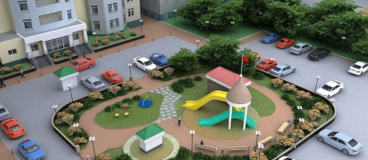
Муниципальная программа «Комплексное благоустройство территории и создание комфортных условий для проживания населения города Бузулука»
44
Цель программы:
повышение качества предоставления жилищно-коммунальных услуг. Сохранение, благоприятной среды пребывания и проживания населения на территории города.
тыс. руб.
427 092,4
тыс. руб.

Slide 45

Муниципальная программа «Повышение безопасности дорожного движения в городе Бузулуке»
45
Цель программы:
повышение безопасности дорожного движения на автомобильных дорогах местного значения, сокращение смертности в дорожно-транспортных происшествиях, снижение уровня травматизма
тыс. руб.
51 641,6
тыс. руб.

Slide 46

Муниципальная программа «Комплексные меры противодействия злоупотреблению наркотиками и их незаконному обороту в городе Бузулуке»
46
Цель программы:
повышение эффективности профилактики распространения наркомании и связанных с ней правонарушений среди различных категорий населения, прежде всего подростков и молодежи, путем осуществления взаимодействия территориальных органов, федеральных органов исполнительной власти и органов местного самоуправления по противодействию незаконному обороту наркотических средств и психотропных веществ.
тыс. руб.
505,0
тыс. руб.

Slide 47

Муниципальная программа «Осуществление деятельности в области культуры, спорта и молодежной политики города Бузулука»
47
Цель программы:
удовлетворение интересов и потребностей населения в сфере культуры, спорта и молодежной политики.
тыс. руб.
865 976,4
тыс. руб.

Slide 48

Муниципальная программа «Обеспечение первичных мер пожарной безопасности, выполнение мероприятий по гражданской обороне и защите населения от чрезвычайных ситуаций природного и техногенного характера на территории города Бузулука»
48
Цель программы:
создание необходимых условий для предупреждения и ликвидации чрезвычайных ситуаций природного и техногенного характера, выполнение мероприятий по гражданской обороне, обеспечению пожарной безопасности населения города.
тыс. руб.
40 026,1
тыс. руб.

Slide 49

Муниципальная программа «Обеспечение жильем молодых семей в городе Бузулуке»
49
Цель программы:
создание долгосрочной и гарантированной системы поддержки молодых семей в решении жилищной проблемы для улучшения демографической ситуации в городе Бузулуке.
тыс. руб.
103 311,3
тыс. руб.

Slide 50

Муниципальная программа «Образование города Бузулука»
50
Цель программы:
внедрение современной модели образования, обеспечивающей формирование в городе Бузулуке человеческого капитала, соответствующего требованиям инновационного развития экономики, современным потребностям общества и каждого гражданина.
Наименование показателей | 2020 год | 2021 год | 2022 год | 2023 год
Количество организаций системы образования (ед.) | 40 | 40 | 40 | 40
Количество детей дошкольного возраста обеспеченных местами в МДОО (чел.) | 5894 | 6022 | 6022 | 6022
Количество обучающихся в муниципальных общеобразовательных организациях (чел.) | 10519 | 11119 | 11419 | 11719
Количество детей в возрасте от 6 до 18 лет, охваченных дополнительным образованием (чел.) | 6090 | 6090 | 6090 | 6090
Охват горячим питанием обучающихся общеобразовательных организаций (%) | 97 | 98 | 98 | 98
тыс. руб.
4 469 068,1
тыс. руб.

Slide 51

Муниципальная программа «Обеспечение правопорядка на территории города Бузулука»
51
Цель программы:
повышение эффективности профилактики правонарушений и преступлений, обеспечение безопасности граждан на территории города Бузулука.
Наименование показателей | 2020 год | 2021 год | 2022 год | 2023 год
Размещение информации в СМИ о соблюдении правил поведения при столкновении с правонарушителями, угрозой жизни и здоровья в экстремальных ситуациях (публикации) | 125 | 125 | 125 | 125
Проведение межведомственных рейдов по местам жительства неблагополучных семей, несовершеннолетних, стоящих на всех видах учета (ед.) | 220 | 220 | 220 | 220
Бесперебойное функционирование системы видеонаблюдения (шт.) | 8 | 8 | 8 | 8
Размещение в СМИ информации о деятельности участковых уполномоченных полиции (публикации) | 30 | 30 | 30 | 30
тыс. руб.
4 410,7
тыс. руб.

Slide 52
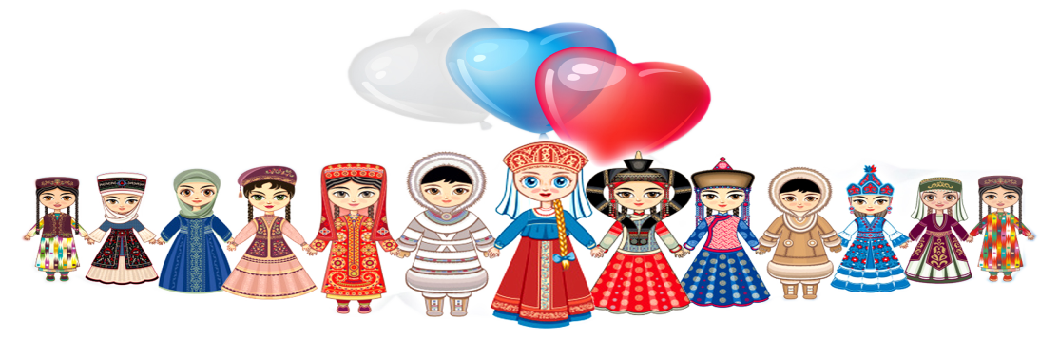
Муниципальная программа «Укрепление межнациональных отношений, профилактика терроризма и экстремизма в городе Бузулуке»
52
Цель программы:
обеспечение стабильности общественно-политической ситуации, поддержание в обществе межэтнического согласия, национальной и религиозной терпимости, профилактика терроризма и экстремизма в городе Бузулуке.
Наименование показателей | 2020 год | 2021 год | 2022 год | 2023 год
Доля граждан, положительно оценивающих состояние межнациональных отношений, опрошенных в ходе социологического опроса (%) | 61 | 65 | 67 | 69
Численность участников мероприятий, направленных на этнокультурное развитие народов России, проживающих на территории города Бузулука, и поддержку языкового многообразия (чел.) | 2350 | 2530 | 2680 | 2750
Доля обучающихся, охваченных разъяснительной работой в образовательных организациях, об уголовной ответственности за преступления террористического, экстремистского характера (%) | 80 | 100 | 100 | 100
тыс. руб.
170,4
тыс. руб.

Slide 53

Муниципальная программа «Создание комфортной и безопасной экологической среды в городе Бузулуке»
53
Цель программы:
удовлетворение интересов и потребностей населения города в сфере жилищно-коммунального обслуживания, создание комфортной и безопасной среды на территории города Бузулука.
Наименование показателей | 2020 год | 2021 год | 2022 год | 2023 год
Количество детей и молодежи, принявших участие в мероприятиях по экологическому воспитанию | 1030 | 1030 | 1030 | 1030
Количество отловленных животных без владельцев (шт.) | 199 | 40 | 100 | 100
Объем коммунальных отходов собранных и вывезенных с улиц города, от урн, автобусных павильонов на землях общего пользования, мест массового пребывания людей (м3) | 298,6 | 787,7 | 300,0 | 300,0
Содержание мест (площадок) накопления твердых коммунальных отходов (шт) | - | 35 | 35 | 35
тыс. руб.
13 204,7
тыс. руб.

Slide 54
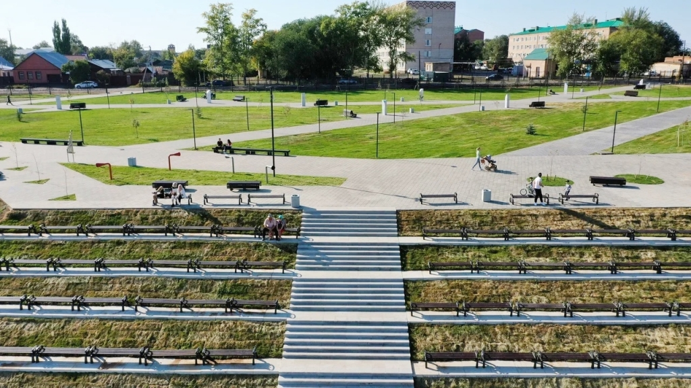
Муниципальная программа «Формирование современной городской среды в городе Бузулуке»
54
Цель программы:
создание условий для системного повышения качества и комфорта городской среды.
Наименование показателей | 2020 год | 2021 год | 2022 год | 2023 год
Количество благоустроенных дворовых территорий многоквартирных домов (единиц) | - | 3 | 1 | -
Количество реализованных мероприятий по благоустройству общественных территорий (ед.) | 1 | 1 | 1 | -
тыс. руб.
201 689,7
тыс. руб.

Slide 55

Муниципальная программа «Улучшение условий охраны труда в городе Бузулуке»
55
Цель программы:
улучшение условий и охраны труда, в целях снижения профессиональных рисков работников муниципальных учреждений администрации города Бузулука.
Наименование показателей | 2020 год | 2021 год | 2022 год | 2023 год
Количество проведенных семинаров-совещаний по вопросам охраны труда (единиц) | 4 | 4 | 4 | 4
Проведение семинара, посвященного Всемирному дня охраны труда (единиц) | 1 | 1 | 1 | 1
Проведение ежегодного конкурса детских рисунков «Безопасность и охрана труда» (единиц) | 1 | 1 | 1 | 1
Доведение до населения города информации по вопросам охраны труда (через средства массовой информации, официальные сайт учреждений) (да-1, нет-0 ) | 1 | 1 | 1 | 1
тыс. руб.
36,7
тыс. руб.

Slide 56

Муниципальная программа «О противодействии коррупции в городе Бузулуке»
56
Цель программы:
совершенствование системы противодействия коррупции на территории муниципального образования город Бузулук Оренбургской области.
Наименование показателей | 2020 год | 2021 год | 2022 год | 2023 год
Доля нормативных правовых актов администрации города Бузулука, проектов нормативных правовых актов администрации города Бузулука, прошедших антикоррупционную экспертизу (%) | 100 | 100 | 100 | 100
Доля размещенных сведений о доходах, расходах, об имуществе и обязательствах имущественного характера муниципальных служащих, его супруга (супруги) и несовершеннолетних детей (%) | 100 | 100 | 100 | 100
Количество размещенной информации по антикоррупционной пропаганде | 605 | 610 | 615 | 620

Slide 57

Муниципальная программа «Экономическое развитие города Бузулука»
57
Цель программы:
создание условий для обеспечения устойчивого роста экономики и повышения эффективности муниципального управления.
Наименование показателей | 2020 год | 2021 год | 2022 год | 2023 год
Количество инвестиционных проектов реализуемых и планируемых к реализации предприятиями и организациями города (шт.) | 3 | 3 | 3 | 3
Доля занятых в малом и среднем бизнесе в общей среднесписочной численности занятых в муниципальном образовании (%) | 28,6 | 28,7 | 28,9 | 30
Уровень удовлетворенности граждан качеством предоставления муниципальных услуг на базе МФЦ (%) | 98 | 98 | 98 | 98
Число субъектов МСП, которым предоставляется право в виде имущественной поддержки | 3 | 3 | 3 | 3
тыс. руб.
33 461,9
тыс. руб.

Slide 58

Муниципальная программа «Энергосбережение и повышение энергетической эффективности города Бузулука»
58
Цель программы:
рациональное использование энергетических ресурсов.
Наименование показателей | 2020 год | 2021 год | 2022 год | 2023 год
Сокращение потерь воды при авариях ежегодно на 2,0 тыс.м3 (тыс.м3 /год) | 14,6 | 18,6 | 20,6 | 22,6
Объем потребления электрической энергии на объектах уличного освещения (кВт/час) | 2309496 | 2309496 | 2309496 | 387209
Снижение расхода электроэнергии на уличное освещение (%) | 54 | 54 | 54 | 54
тыс. руб.
79 272,0
тыс. руб.

Slide 59
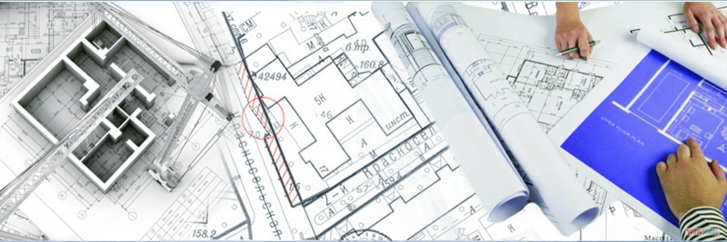
Муниципальная программа «Создание системы кадастра недвижимости и управления земельно-имущественным комплексом на территории города Бузулука»
59
Цель программы:
создание системы управления земельным комплексом на территории города Бузулука, обеспечение наполнения информацией системы Единого государственного реестра недвижимости.
Наименование показателей | 2020 год | 2021 год | 2022 год | 2023 год
Соотношение площади земельных участков, в отношении которых проведены кадастровые работы к площади земельных участков, внесенных в Единый государственный реестр недвижимости( %) | 100 | 100 | 100 | 100
Соотношение приобретенной техники к задействованной из них в работе (%) | 100 | 100 | 100 | 100
тыс. руб.
3 466,9
тыс. руб.

Slide 60

Муниципальная программа «Градостроительное планирование территории города Бузулука»
60
Цель программы:
разработка и реализация документов территориального планирования, градостроительного зонирования, документации по планировке территории.
Наименование показателей | 2020 год | 2021 год | 2022 год | 2023 год
Наличие подготовленного проекта планировки территории и проекта межевания территории в текущем году (да=1,нет=0) | 1 | 1 | 1 | 1
Внесение изменений в Генеральный план города Бузулука (да=1,нет=0) | - | 1 | 1 | 1
Наличие разработанной программы комплексного развития транспортной инфраструктуры города Бузулука (да=1,нет=0) | - | 1 | 1 | 1
Наличие разработанной программы комплексного развития социальной инфраструктуры города Бузулука (да=1,нет=0) | - | 1 | 1 | 1
тыс. руб.
4 170,0
тыс. руб.

Slide 61
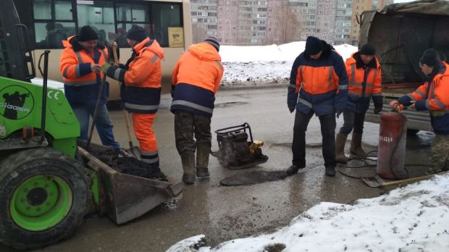
Муниципальная программа «Развитие жилищно-коммунального и дорожного хозяйства, градостроительства, строительства и архитектуры в городе Бузулуке»
61
Цель программы:
сохранение, восстановление и улучшение благоприятной среды пребывания и проживания населения на территории города Бузулука.
Наименование показателей | 2020 год | 2021 год | 2022 год | 2023 год
Площадь отремонтированных автомобильных дорог с добавлением новых материалов в г. Бузулуке (ежегодно) (м²) | 21000 | 21000 | 21000 | 21000
Площадь обустроенных тротуаров и пешеходных дорожек (ежегодно) (м²) | 700 | 700 | 700 | 700
Площадь отремонтированных автомобильных дорог (ежегодно) (тыс.м2 ) | 76,5 | 33,1 | 35 | 8
Количество введенных в эксплуатацию объектов (ед.) | 1 | 1 | 1 | 1
тыс. руб.
395 069,0
тыс. руб.

Slide 62

Муниципальная программа «Управление муниципальными финансами города Бузулука»
62
Цель программы:
обеспечение долгосрочной сбалансированности и устойчивости местного бюджета, повышение качества управления муниципальными финансами города Бузулука.
Наименование показателей | 2020 год | 2021 год | 2022 год | 2023 год
Удельный вес расходов местного бюджета, формируемых программным методом, в общем объеме расходов местного бюджета в соответствующем финансовом году (%) | 99,0 | 99,0 | 99,0 | 99,0
Отношение объема просроченной кредиторской задолженности муниципального образования к общему объему расходов местного бюджета (%) | 0,0 | 0,0 | 0,0 | 0,0
Исполнение местного бюджета по расходам(%) | 98,0 | 98,0 | 98,0 | 98,0
Индекс открытости бюджетных процедур (баллы) | 106,0 | 160,0 | 160,0 | 160,0
тыс. руб.
72 484,1
тыс. руб.

Slide 63

Муниципальная программа «Повышение эффективности управления муниципальной собственностью в городе Бузулуке»
63
Цель программы:
повышение результативности и эффективности управления и распоряжения муниципальной собственностью, администрирование доходов и контроль за их поступлением в местный бюджет.
Наименование показателей | 2020 год | 2021 год | 2022 год | 2023 год
Сокращение уровня недоимки по доходам от сдачи в аренду муниципального имущества по сравнению с началом отчетного года (%) | 1 | 1 | 1 | 1
Доля объектов недвижимости, по которым проведена государственная регистрация права муниципальной собственности от запланированных (%) | 100 | 100 | 100 | 100
Доля отремонтированных жилых помещений в общем количестве нуждающихся в капитальном ремонте (%) | 50 | 50 | 50 | 50
Доля отремонтированных нежилых помещений в общем количестве нуждающихся в капитальном ремонте (%) | 50 | 50 | 50 | 50
тыс. руб.
128 411,8
тыс. руб.

Slide 64

Муниципальная программа «Реализация муниципальной политики города Бузулука»
64
Цель программы:
создание условий для повышения эффективности реализации муниципальной политики.
Наименование показателей | 2020 год | 2021 год | 2022 год | 2023 год
Уровень исполнения обязательств по решению вопросов местного значения (%) | 100 | 100 | 100 | 100
Своевременное транспортное обеспечение и хозяйственное обслуживание административных зданий, служебных и иных помещений, занимаемых органами местного самоуправления (%) | 100 | 100 | 100 | 100
Доля муниципальных служащих, повысивших профессиональный уровень, от запланированного на обучение в текущем году числа муниципальных служащих (%) | 100 | 100 | 100 | 100
тыс. руб.
356 065,2
тыс. руб.

Slide 65
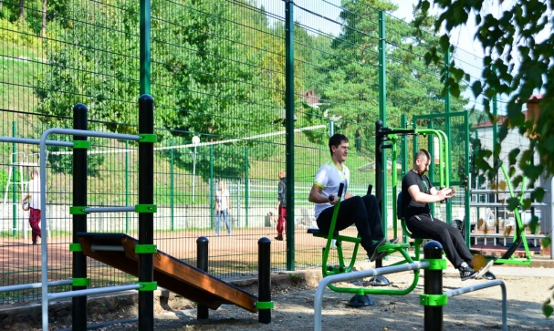
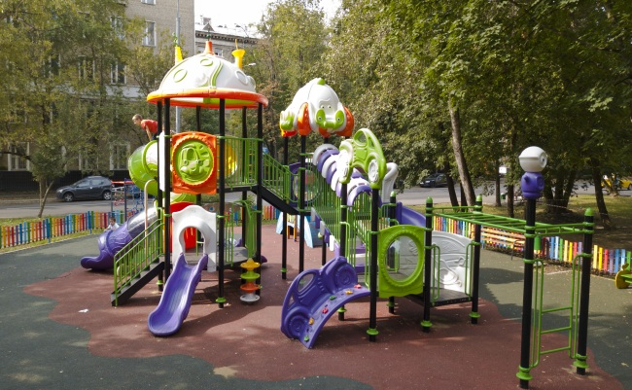
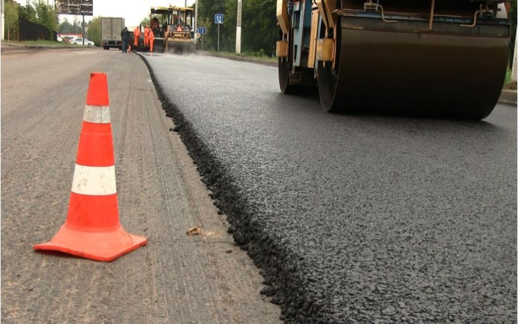
Проект «Народный бюджет»
65
Бюджет Проекта на 2021 год
(3 000 000,00 руб.)
Установка спортивно-оздоровительной площадки с зоной тренажеров и воркаута
(1 единица)
1 000 000,00 руб.
Установка детской спортивной площадки
(1 единица)
1 000 000,00 руб.
Ремонт дороги (1 единица)
1 000 000,00 руб.

Slide 66

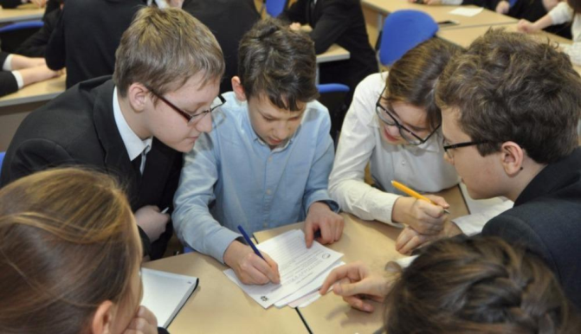

Проект «Школьный бюджет»
66
Бюджет Проекта на 2021 год
(1 100 000,00 руб.)
Цель проекта:
вовлечение молодежи в решение вопросов местного значения, касающихся развития общественной и школьной инфраструктуры, в том числе повышения ее безопасности и доступности для людей с ограниченными возможностями здоровья, а также повышение бюджетной грамотности и гражданской активности молодого поколения, ознакомление с основами местного самоуправления.
Этапы реализации:
I этап - идентификация проектных предложений на классных собраниях школы.
II этап - представление проектных предложений на Школьном совете.
III этап - предварительный технический анализ выдвинутых предложений, отбор проектных предложений для общешкольного голосования.
IV этап - общешкольное голосование по проектным предложениям, отобранным на предыдущем этапе, формирование рейтинга проектных предложений.
V этап - подготовка технической документации и реализация проектных предложений - победителей общешкольного голосования.

Slide 67
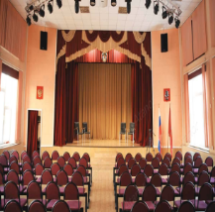

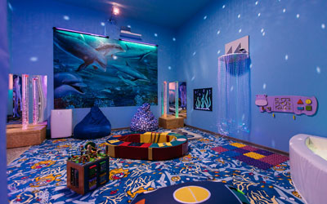
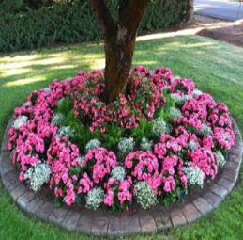

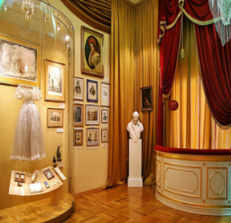
Проект «Школьный бюджет»
67
Проектные предложения «Победители» в 2020 году
№ п/п | Наименование учреждения | Содержание проекта
1 | Школа № 1 | Создание галереи «Без границ»
2 | Гимназия | Озеленение территории пришкольного участка, реконструкция клумбы
3 | Школа № 3 | Школьное радио (приобретение оборудования)
4 | Школа № 4 | Театральный музей
5 | Школа № 5 | Музейный уголок: создаем историю вместе
6 | Школа № 6 | Реконструкция школьного музея
7 | Школа № 8 | Рекреационная развивающая зона «Конструктория»
8 | Школа № 9 | Сенсорная комната ралаксации
9 | Школа № 10 | Актовый зал - центр развития школьника
10 | Школа № 12 | Создание музейно – выставочного зала «Полет в прошлое»
11 | Школа № 13 | Создание музейной экспозиции «Сохраним память на века» к 75 – летию Победы в ВОВ

Slide 68
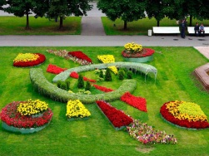


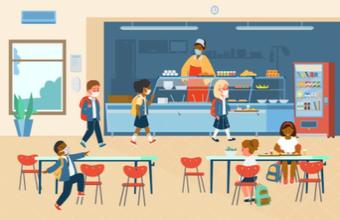
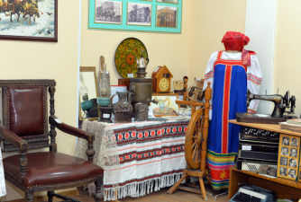
Проект «Школьный бюджет»
68
Проектные предложения «Победители» в 2021 году
№ п/п | Наименование учреждения | Содержание проекта
1 | Школа № 1 | "Поверь в себя". Создание молодежного объединения по направлению военно-спортивное многоборье.
2 | Гимназия | "Спортивный туризм в школу"
3 | Школа № 3 | "Школьный медиацентр РДШ"
4 | Школа № 4 | "Школьный двор - территория красоты"
5 | Школа № 5 | "Школьный музейный уголок: создаем историю вместе"
6 | Школа № 6 | "Реконструкция школьной территории - обустройство Пушкинского дворика "МОАУ "СОШ №6"
7 | Школа № 8 | "От идеи к воплощению: оформление пространственной комфортной среды в школе"
8 | Школа № 9 | Школьный музейный уголок: "Времен связующая нить"
9 | Школа № 10 | "Школьная столовая - территория культуры питания"
10 | Школа № 12 | "Актовый зал - творческий центр развития ребенка"
11 | Школа № 13 | Создание музейной экспозиции, посвященной 76-летию Победы в Великой Отечественной войне "Летопись школы"

Slide 69

Открытые государственные ресурсы и контактная информация
69
Официальный сайт администрации города Бузулука:
http://бузулук.рф
Официальный сайт для размещения информации о государственных и муниципальных учреждениях
http://bus.gov.ru/public/home.html
Заместитель главы администрации города – начальник Финансового управления:
Огородников Александр Викторович
Тел. 8 (35342) 3-52-25
Электронная почта: buzuluk_fin@mail.ru
Адрес: 461040, г. Бузулук, ул. М. Горького, 55
График работы: Пн.-Пт. 8:00-17:00, обед с 13:00-14:00

